Slide 1
বিস্‌মিল্লাহির রাহ্‌মানির রাহিম

Slide 2
শিক্ষক পরিচিতি
পাঠ পরিচিতি
সহিদুল ইসলাম
সিনিয়র শিক্ষক
কলাগাছিয়া ইউনিয়ন উচ্চ বিদ্যালয়
মদনগঞ্জ,বন্দর,নারায়ণগঞ্জ।
৯ম শ্রেণি
ভূগোল ও পরিবেশ
অধ্যায়: ৩য়
বিষয়বস্তু: মানচিত্র পঠন ও ব্যবহার
সময়: 50 মিনিট

Slide 3
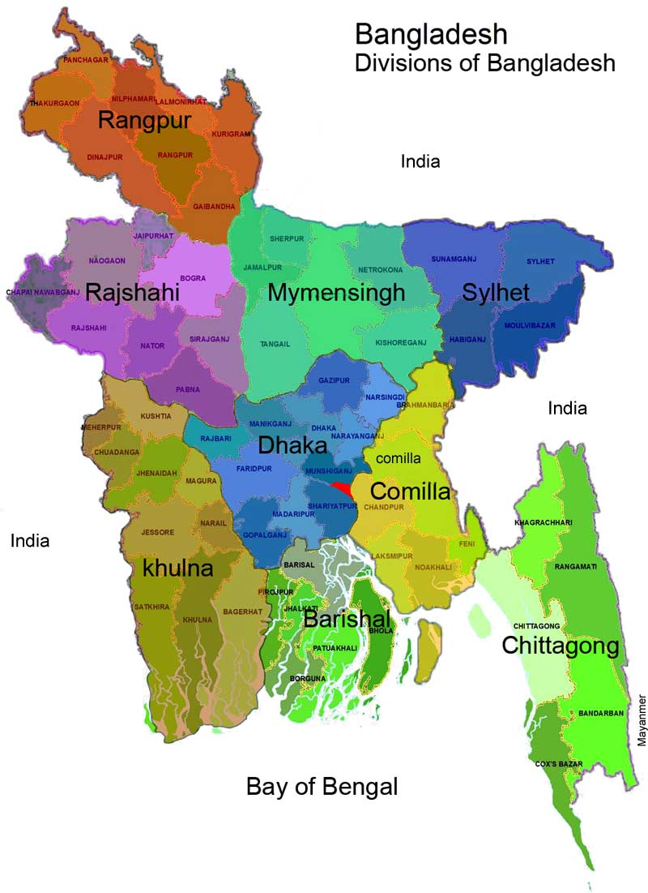
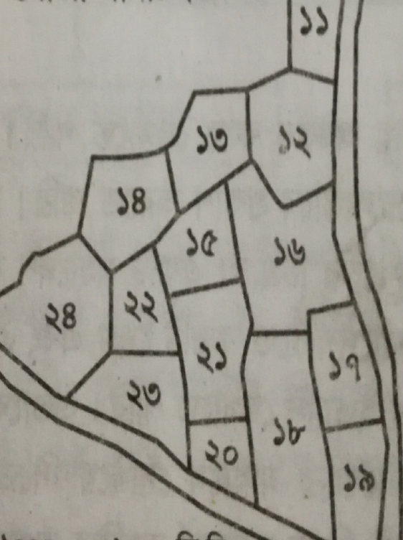
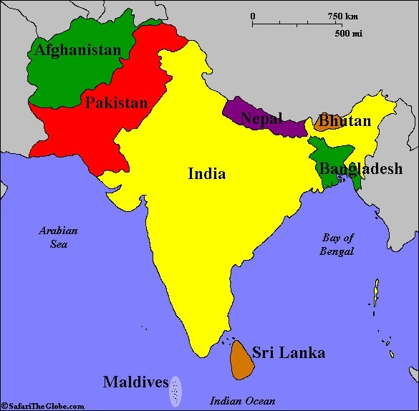
ছবিতে কি দেখলে?
সব মানচিত্র কি একই প্রকারের?
মানচিত্রের প্রকারভেদ
মানচিত্র
না, অনেক প্রকারের হতে পারে

Slide 4
মানচিত্রের প্রকারভেদ
শিখনফল
এই পাঠশেষে শিক্ষার্থীরা...
বিভিন্ন প্রকার মানচিত্র সম্পর্কে বর্ণনা দিতে পারবে

Slide 5
মানচিত্র
বিষয়বস্তু অনুসারে
স্কেল অনুসারে
গুণগত মানচিত্র
বৃহৎ স্কেলের মানচিত্র
পরিমাণগত মানচিত্র
ক্ষুদ্র স্কেলের মানচিত্র

Slide 6
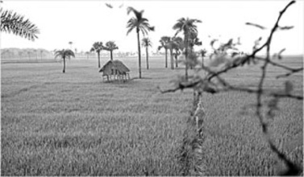
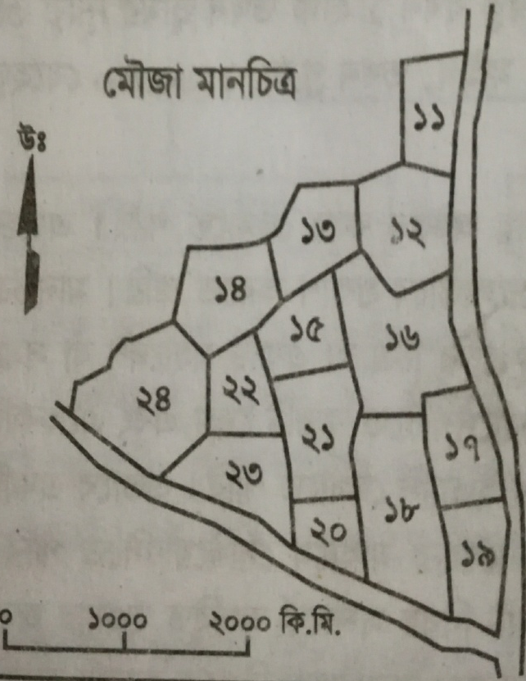
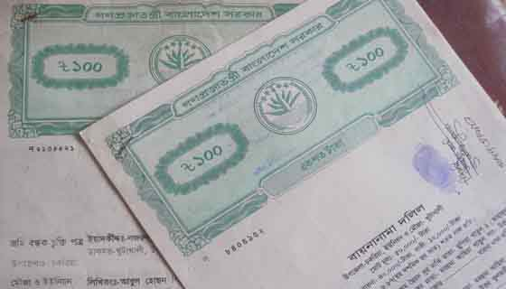
কার্যের উপর ভিত্তি করে মানচিত্র
মৌজা মানচিত্র
জমির সীমানা চিহ্নিত করা যায়
সরকার হিসাব করে ভূমির মালিকদের কাছ থেকে কর নেয়
জমি কেনা-বেচার ক্ষেত্রে এর প্রয়োজন হয়
এর স্কেল ১৬/৩২ ইঞ্চিতে ১ মাইল

Slide 7
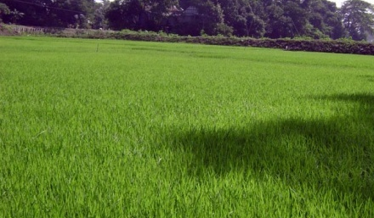
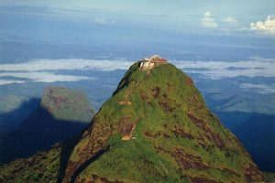
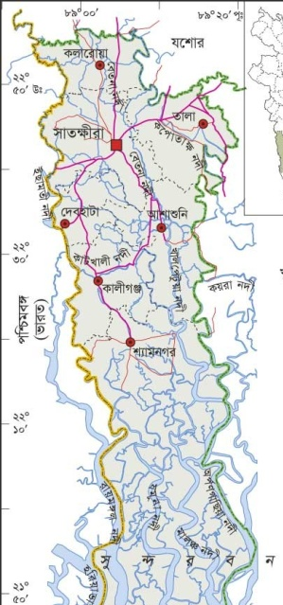
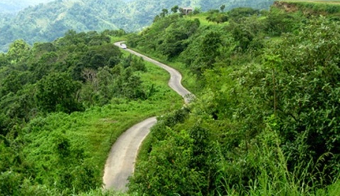
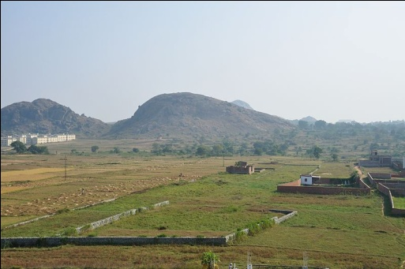
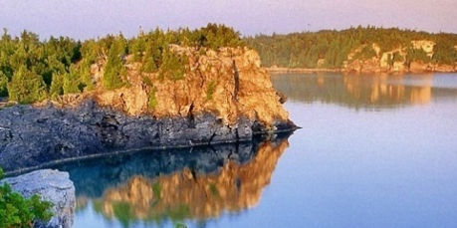
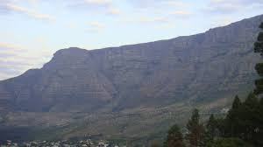
ভূসংস্থানিক মানচিত্র
প্রাকৃতিক ও সাংস্কৃতিক উপাদান দেখা যায়
জরিপকার্যের মাধ্যমে প্রস্তুত করা হয়
প্রাকৃতিক উপাদান
স
ম
ভূ
মি
পা
হা
ড়
ন
দী
মা
ল
ভূ
মি
হ্র
দ

Slide 8
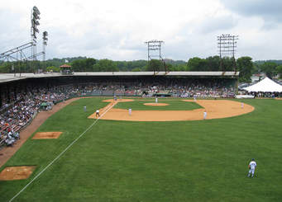
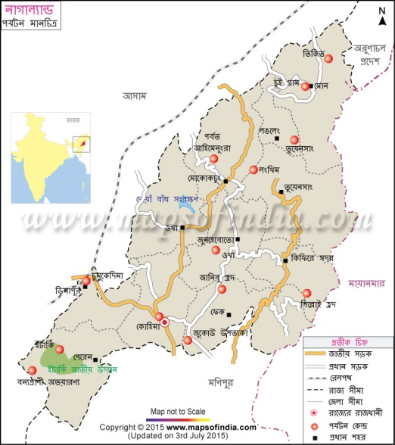
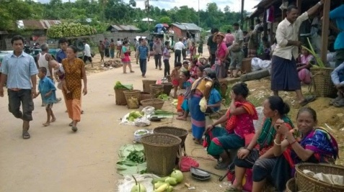
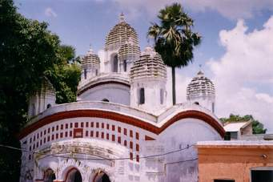
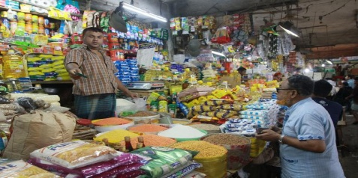
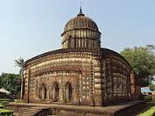
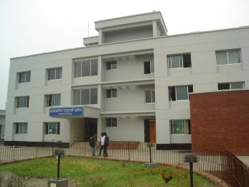
ভূসংস্থানিক মানচিত্র
সাংস্কৃতিক উপাদান
স্কেল- ১:২৫০০০ থেকে
১:১০০০০০

Slide 9
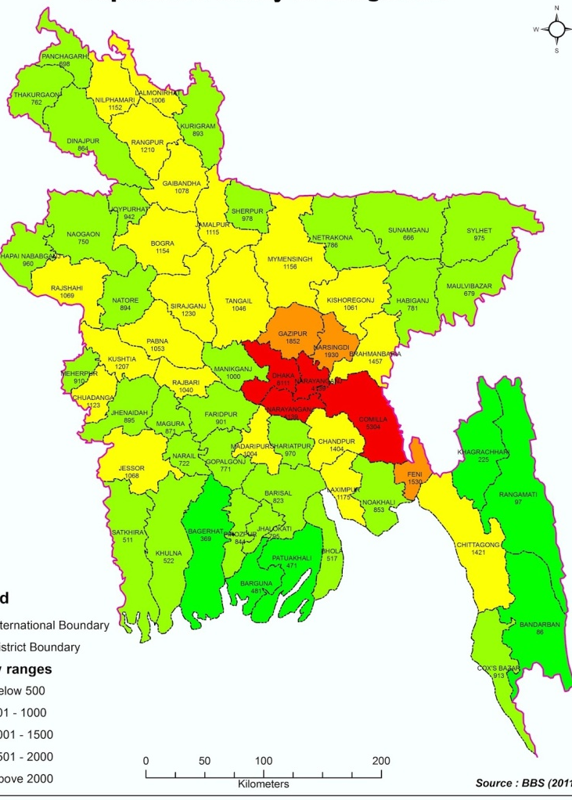
দেয়াল মানচিত্র
সার বিশ্ব বা কোনো গোলার্ধকে
প্রকাশ করা হয়
একটি দেশ বা একটি মহাদেশকে
প্রকাশ করা হয়
শ্রেণিকক্ষে
ব্যবহার করা হয়

Slide 10
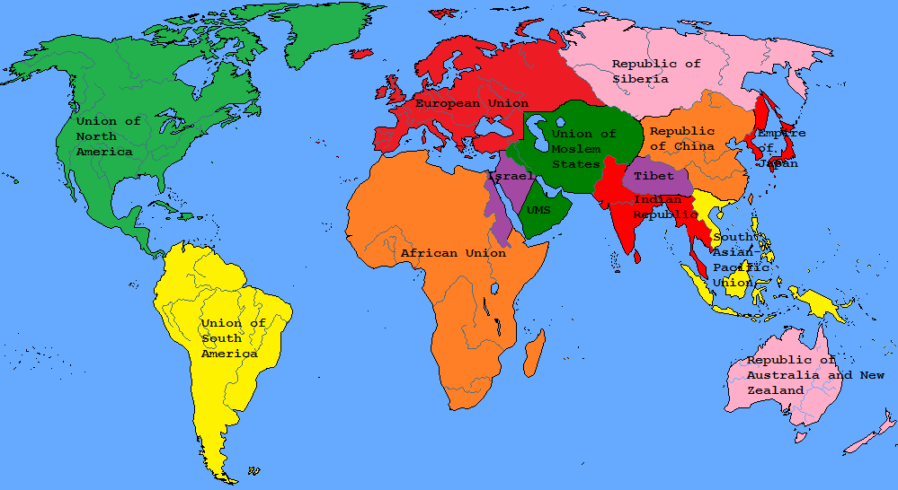
ভূচিত্রাবলি মানচিত্র
মানচিত্রের সমষ্টি
প্রাকৃতিক,
অর্থনৈতিক ও জলবায়ুগত অবস্থার উপর ভিত্তি করে বিভিন্ন অঞ্চলে
ভাগ করে তৈরি করা হয়
রং দিয়ে বৈশিষ্ট্য
বোঝানো হয়
পাহাড় চূড়া,গুরুত্বপূর্ণ
নদী,রেলওয়ের
প্রধান রাস্তা
বোঝাতে প্রতীক দেয়া হয়
স্কেল-
১:১০০০,০০০

Slide 11
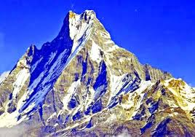
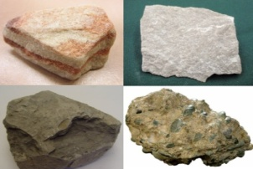
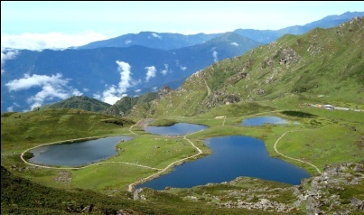
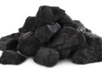
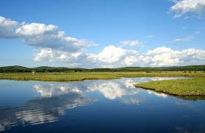
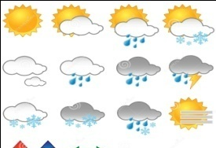
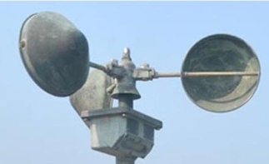
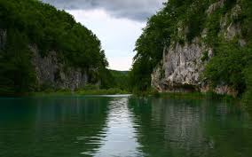
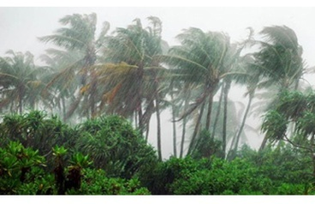
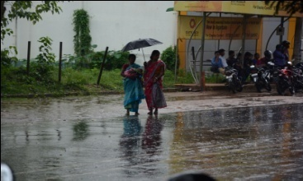
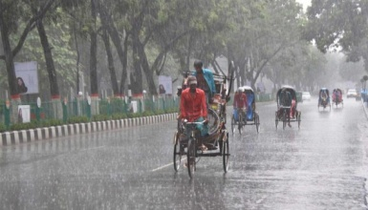
প্রাকৃতিক মানচিত্র
ভূতাত্ত্বিক মানচিত্র
পর্বত
মালভূমি
ভূত্বক গঠনকারী
শিলাসমূহ
জলবায়ুগত
মানচিত্র
নদী
হ্রদ
বায়ুর তাপ
বায়ুর চাপ
বায়ুপ্রবাহ
আর্দ্রতা
বৃষ্টিপাত

Slide 12
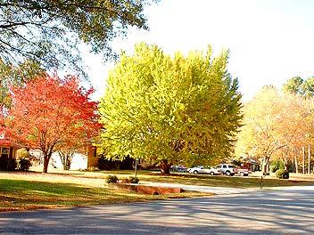
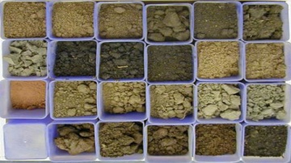
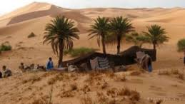
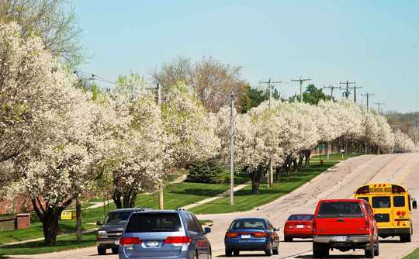
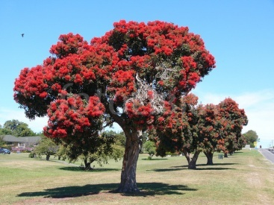
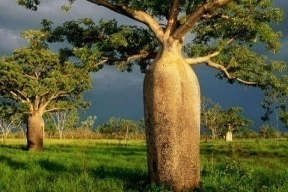
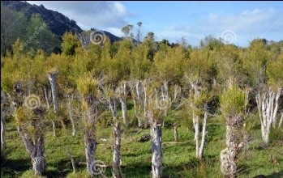
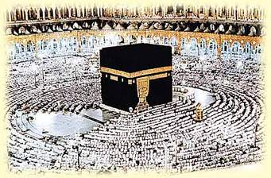
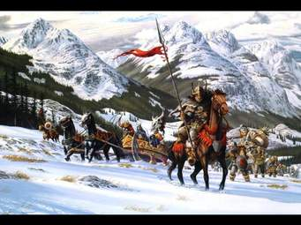
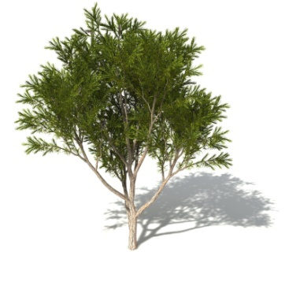
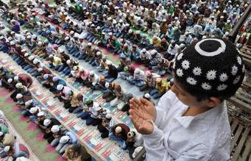
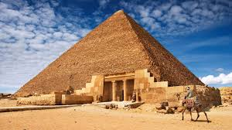
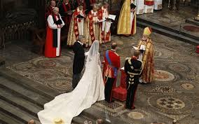
উদ্ভিজ্জ বিষয়ক মানচিত্র
মৃত্তিকা বিষয়ক মানচিত্র
কোথায়
কোন ধরণের
কোথায়
মৃত্তিকা
সাংস্কৃতিক মানচিত্র
কোন ধরণের
উদ্ভিদ
ঐতি
হাসিক
সমাজ
স্থান
ব্যবস্থা

Slide 13
দলগত কাজ
মৌজা মানচিত্রের কয়েকটি ব্যবহার
লিখ
ভূসংস্থানিক মানচিত্রের কয়েকটি
বৈশীষ্ট্য লিখ

Slide 14
মূল্যায়ন
১। স্কেল অনুসারে মানচিত্র কত প্রকার?
২। কার্যের উপর ভিত্তি করে মানচিত্রকে কয় ভাগে ভাগ করা যায়?
৩। মৌজা মানচিত্রের ২টি বৈশিষ্ট্য বল।
৪। ভূসংস্থানিক মানচিত্রের ২টি বৈশিষ্ট্য বল।
৫ দেয়াল মানচিত্র সাধারণত কোথায় ব্যবহার করা হয়?

Slide 15
বাড়ির কাজ
বিভিন্ন প্রকার মানচিত্রের গুরুত্ব বিশ্লেষণ কর।
ধন্যবাদ

